Slide 1
Министерство просвещения и воспитания Ульяновской области
Анализ результатов наблюдения за соблюдением обязательных требований (мониторингов безопасности) в рамках регионального государственного контроля (надзора)
за достоверностью, актуальностью
и полнотой сведений об организациях отдыха детей и их оздоровления, содержащихся в реестре организаций отдыха детей и их оздоровления.
Ульяновск
Октябрь 2022

Slide 2
Министерство просвещения и воспитания Ульяновской области
В 2022 усилено проведение профилактических мероприятий с контролируемыми лицами
Проведено
3 наблюдения
за соблюдением обязательных требований
без взаимодействия с контролируемыми лицами
в отношении 130 организаций отдыха детей и их оздоровления – детских лагерей труда и отдыха
в отношении 14 организаций отдыха детей и их оздоровления, внесенных в реестр организаций отдыха детей и их оздоровления на основании распоряжения Министерства просвещения и воспитания Ульяновской области от 17.05.2022 № 1090-р
в отношении 533 организаций отдыха детей и их оздоровления, внесенных в реестр организаций отдыха детей и их оздоровления
Ульяновск
Октябрь 2022

Slide 3
Министерство просвещения и воспитания Ульяновской области
Основные результаты проведения профилактических мероприятий
По результатам мониторингов безопасности
объявлено 108 предостережений организациям отдыха детей и их оздоровления
Для организаций отдыха детей и их оздоровления разработано руководство по заполнению сведений
по включению организаций отдыха детей
и их оздоровления в реестр организаций отдыха детей и их оздоровления,
осуществляющих деятельность
на территории Ульяновской области (размещено на сайте Министерства просвещения и воспитания Ульяновской области)
Ульяновск
Октябрь 2022

Slide 4
Министерство просвещения и воспитания Ульяновской области
География объявления предостережений
Базарносызганский район – 6 ОО
Город Ульяновск – 9 ОО
Областные организации – 14 ОО
Барышский район – 3 ОО
Мелекесский район – 2 ОО
Сенгилеевский район – 5 ОО
Вешкаймский район – 1 ОО
Николаевский район – 1 ОО
Старокулаткинский район – 7 ОО
Новомалыклинский район – 11 ОО
Сурский район – 2 ОО
Инзенский район – 3 ОО
Новоспасский район – 1 ОО
Тереньгульский район – 2 ОО
Карсунский район –
16 ОО
Майнский район – 9 ОО
Новоульяновск – 4 ОО
Чердаклинский район – 10 ОО
ИП, СМП– 2
Ульяновск
Октябрь 2022

Slide 5
Министерство просвещения и воспитания Ульяновской области
Количество организаций с повторно объявленными предостережениями
Майнский район – 3 ОО
Карсунский район –
1 ОО
Областные организации – 1 ОО
Новоульяновск – 1 ОО
Количество организаций, в отношении которых проведен профилактический визит, и имевших предостережение по итогам мониторинга безопасности
Майнский район – 2 ОО
Областные организации – 3 ОО
г. Ульяновск – 1 ОО
Ульяновск
Октябрь 2022

Slide 6
Министерство просвещения и воспитания Ульяновской области
Основания проведения наблюдения за соблюдением обязательных требований
Федеральный закон
от 31.07.2020 №248-ФЗ «О государственном контроле (надзоре), муниципальном контроле в Российской Федерации»
Постановление Правительства
Ульяновской области от 15.09.2021 № 425-П «Об утверждении Положения о региональном государственном контроле (надзоре) за достоверностью, актуальностью и полнотой сведений об организациях отдыха детей и их оздоровления, содержащихся в реестре организаций отдыха детей и их оздоровления, на территории Ульяновской области»
Ульяновск
Октябрь 2022

Slide 7
Министерство просвещения и воспитания Ульяновской области
Выявленные признаки нарушения обязательных требований,
предъявляемых к деятельности организаций отдыха детей и их оздоровления
Пункты 2 и 6 статьи 12.2 Федерального закона от 24.07.1998 №124-ФЗ
«Об основных гарантиях прав ребёнка в Российской Федерации»
Пункты 6 и 13 приложения № 1 , приложение № 2 к приказу Министерства просвещения Российской Федерации от 21.10.2019 № 570 «Об утверждении общих принципов формирования и ведения реестров организаций отдыха детей и их оздоровления, а также типового реестра организаций отдыха детей и их оздоровления»
П. 2 приложений №№ 2 и 3 к приказу Минобрнауки Российской Федерации от 13.07.2017 № 656 «Об утверждении примерных положений об организациях отдыха детей и их оздоровления»
Ульяновск
Октябрь 2022

Slide 8
Министерство просвещения и воспитания Ульяновской области
Признаки нарушения обязательных требований, установленных в пункте 2 статьи 12.2 Федерального закона от 24.07.1998 №124-ФЗ
«Об основных гарантиях прав ребёнка в Российской Федерации»
Нарушение требований
к заполнению граф 6 и 7
приложения № 2
к приказу Министерства просвещения Российской Федерации от 21.10.2019 № 570 «Об утверждении общих принципов формирования и ведения реестров организаций отдыха детей и их оздоровления,
а также типового реестра организаций отдыха детей и их оздоровления»
В реестре организаций отдыха детей
и их оздоровления у восьми организаций
не в полной мере соответствуют информация об адресах организаций отдыха детей и их оздоровления, контактных телефонах, адресе электронной почты, также об официальном сайте организации в сети «Интернет»
Ссылки на официальные сайты организаций отдыха детей и их оздоровления не активны , юридические и фактические адреса указаны некорректно. В связи с переходом на другие платформы, необходимо ссылку на официальный сайт организации привести в соответствие и в реестре! Проверить юридический и фактический адреса организаций.
Ульяновск
Октябрь 2022

Slide 9
Министерство просвещения и воспитания Ульяновской области
Признаки нарушения обязательных требований, установленных в приложении № 2 к приказу Министерства просвещения Российской Федерации от 21.10.2019 № 570 «Об утверждении общих принципов формирования и ведения реестров организаций отдыха детей и их оздоровления, а также типового реестра организаций отдыха детей и их оздоровления»
Нарушение требований
к заполнению графы 11
приложения № 2
к приказу Министерства просвещения Российской Федерации от 21.10.2019 № 570 «Об утверждении общих принципов формирования и ведения реестров организаций отдыха детей и их оздоровления,
а также типового реестра организаций отдыха детей и их оздоровления» (средняя стоимость одного дня пребывания в организации отдыха детей и их оздоровления)
Средняя стоимость одного дня пребывания
в организации отдыха детей и их оздоровления, указанная пятью организациями отдыха детей
и их оздоровления, в реестре, не соответствует средней стоимости одного дня пребывания ребенка в организации отдыха детей и их оздоровления, установленной
в нормативно-правовых актах муниципального и регионального уровня.
В графе 11 реестра указана стоимость 161 р. 28 коп.,
а в постановлении администрации муниципалитета 177 р. 25 коп. Наличие данного факта вводит в заблуждение родителей детей, соответственно вызывает вопросы с их стороны ,
а зачастую и жалобы со стороны законных представителей детей.
Ульяновск
Октябрь 2022

Slide 10
Министерство просвещения и воспитания Ульяновской области
Признаки нарушения обязательных требований, установленных в п.2 приложений №№ 2 и 3 к приказу Минобрнауки Российской Федерации от 13.07.2017 № 656 «Об утверждении примерных положений об организациях отдыха детей и их оздоровления»
Нарушение требований
к заполнению графы 12
приложения № 2
к приказу Министерства просвещения Российской Федерации от 21.10.2019 № 570 «Об утверждении общих принципов формирования и ведения реестров организаций отдыха детей и их оздоровления,
а также типового реестра организаций отдыха детей и их оздоровления» (возрастная категория детей принимаемых в организацию отдыха детей)
По итогам двух мониторингов семью организациями отдыха детей
и их оздоровления, в реестре указан возраст детей, не соответствующий требованиям , установленным для детских оздоровительных лагерей, созданных при образовательных организациях , а также для лагерей труда и отдыха муниципального и регионального уровня.
В графе 12 реестра в детских лагерях труда и отдыха указан возраст детей, не достигших 14 лет, а в лагерях, организованных образовательными организациями, осуществляющими организацию отдыха детей и их оздоровления, младше 6 лет 6 месяцев.
Ульяновск
Октябрь 2022

Slide 11
Министерство просвещения и воспитания Ульяновской области
Признаки нарушения обязательных требований, установленных в пункте 6 статьи 12.2 Федерального закона от 24.07.1998 №124-ФЗ
«Об основных гарантиях прав ребёнка в Российской Федерации»
Графа 16 приложения № 2
к приказу Министерства просвещения Российской Федерации от 21.10.2019 № 570 «Об утверждении общих принципов формирования и ведения реестров организаций отдыха детей и их оздоровления,
а также типового реестра организаций отдыха детей и их оздоровления» (возрастная категория детей принимаемых в организацию отдыха детей)
В реестре организаций отдыха детей и их оздоровления не произведены изменения сведений по отдельным графам реестра о санитарно-эпидемиологическом заключении по истечении 10 рабочих дней со дня возникновения таких изменений.
Санитарно-эпидемиологическое заключение выдано 21.04.2022, мониторинг проведен 01.06.2022, а сведения , указанные в реестре, датируются 07.05.2021 года.
Ульяновск
Октябрь 2022

Slide 12
Министерство просвещения и воспитания Ульяновской области
Признаки нарушения обязательных требований, установленных в пункте 2 статьи 12.2 Федерального закона от 24.07.1998 №124-ФЗ
«Об основных гарантиях прав ребёнка в Российской Федерации»
В графе 17 реестра не отражены сведения о результатах проведения органами, осуществляющими государственный контроль (надзор),
плановых и внеплановых проверок в текущем (при наличии) и предыдущем году
В реестре организаций отдыха детей и их оздоровления не отражены сведения
о результатах проведения органами, осуществляющими государственный контроль (надзор), плановых и внеплановых проверок
в текущем (при наличии) и предыдущем году
Семь организаций отдыха детей и их оздоровления не отразили сведения о результатах проведения проверок, проведенных органами, осуществляющими государственный контроль (надзор), в текущем и предыдущем году согласно сведениям, имеющимся
во ФГИС «Единый реестр проверок» на сайте proverki.gov.ru
Ульяновск
Октябрь 2022

Slide 13
Министерство просвещения и воспитания Ульяновской области
Признаки нарушения обязательных требований, установленных в пункте 2 статьи 12.2 Федерального закона от 24.07.1998 №124-ФЗ
«Об основных гарантиях прав ребёнка в Российской Федерации»
В графе 19 реестра информация о реквизитах лицензии на осуществление образовательной деятельности не соответствуют сведениям в реестре лицензий Рособрнадзора
В реестре организаций отдыха детей и их оздоровления не содержится неактуальная информация о реквизитах лицензии на осуществление образовательной деятельности
Сто тридцать шесть организаций отдыха детей и их оздоровления отразили неактуальную информацию о реквизитах лицензии на осуществление образовательной деятельности, одна организация указала реквизиты лицензии, принадлежащей другому юридическому лицу.
Ульяновск
Октябрь 2022

Slide 14
Министерство просвещения и воспитания Ульяновской области
Федеральный закон от 24.07.1998 №124-ФЗ
«Об основных гарантиях прав ребёнка в Российской Федерации»
Пункт 6 статьи 12.2: Организация отдыха детей и их оздоровления обязана уведомить уполномоченный орган исполнительной власти субъекта Российской Федерации в сфере организации отдыха и оздоровления детей об изменении сведений о данной организации, внесенных в реестр организаций отдыха детей и их оздоровления, в течение 10 рабочих дней со дня возникновения таких изменений. Документы, подтверждающие достоверность таких изменений, могут быть представлены в форме электронных документов. Уполномоченный орган исполнительной власти субъекта Российской Федерации в сфере организации отдыха и оздоровления детей в течение 10 рабочих дней со дня поступления уведомления об изменении сведений и документов, подтверждающих достоверность таких изменений, вносит изменения в сведения об организации отдыха детей и их оздоровления, содержащиеся в указанном реестре.
Ульяновск
Октябрь 2022

Slide 15
Министерство просвещения и воспитания Ульяновской области
Постановление Правительства Российской Федерации
от 10.02.2017
№ 166
«Об утверждении Правил составления и направления предостережения о недопустимости нарушения обязательных требований и требований, установленных муниципальными правовыми актами, подачи возражений на такое предостережение и их рассмотрения, уведомления об исполнении такого предостережения»
4. В предостережении указывается срок (не менее 60 дней со дня направления предостережения) для направления юридическим лицом, индивидуальным предпринимателем уведомления об исполнении предостережения.
Ульяновск
Октябрь 2022

Slide 16
Министерство просвещения и воспитания Ульяновской области
Постановление Правительства Российской Федерации от 10.02.2017 № 166
«Об утверждении Правил составления и направления предостережения о недопустимости нарушения обязательных требований и требований, установленных муниципальными правовыми актами, подачи возражений на такое предостережение и их рассмотрения, уведомления об исполнении такого предостережения»
11. При отсутствии возражений юридическое лицо, индивидуальный предприниматель в указанный в предостережении срок направляет в орган государственного контроля (надзора), орган муниципального контроля уведомление об исполнении предостережения.
12. В уведомлении об исполнении предостережения указываются:
а) наименование юридического лица, фамилия, имя, отчество (при наличии) индивидуального предпринимателя;
б) идентификационный номер налогоплательщика - юридического лица, индивидуального предпринимателя;
в) дата и номер предостережения, направленного в адрес юридического лица, индивидуального предпринимателя;
г) сведения о принятых по результатам рассмотрения предостережения мерах по обеспечению соблюдения обязательных требований, требований, установленных муниципальными правовыми актами.
Ульяновск
Октябрь 2022

Slide 17
Министерство просвещения и воспитания Ульяновской области
Постановление Правительства Российской Федерации от 10.02.2017 № 166
«Об утверждении Правил составления и направления предостережения о недопустимости нарушения обязательных требований и требований, установленных муниципальными правовыми актами, подачи возражений на такое предостережение и их рассмотрения, уведомления об исполнении такого предостережения»
П. 13. Уведомление направляется юридическим лицом, индивидуальным предпринимателем в бумажном виде почтовым отправлением в орган государственного контроля (надзора), орган муниципального контроля, либо в виде электронного документа, подписанного усиленной квалифицированной электронной подписью индивидуального предпринимателя, лица, уполномоченного действовать от имени юридического лица, на указанный в предостережении адрес электронной почты органа государственного контроля (надзора), муниципального контроля, либо иными указанными в предостережении способами.
Ульяновск
Октябрь 2022

Slide 18
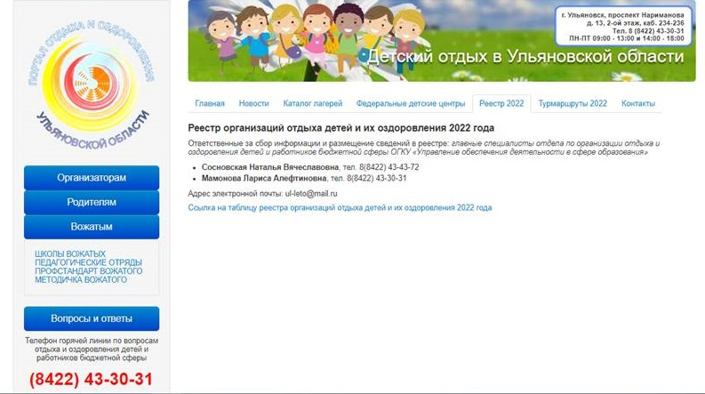
Министерство просвещения и воспитания Ульяновской области
Если Вашей организации объявлено предостережение
Выйти по ссылке на сайт: https://leto73.ru/kidscamp/?page_id=2217
Ульяновск
Октябрь 2022

Slide 19
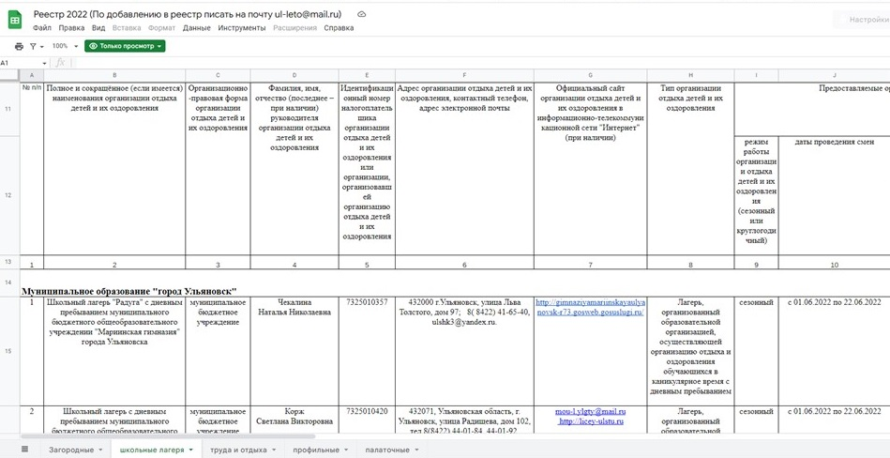
Министерство просвещения и воспитания Ульяновской области
Если Вашей организации объявлено предостережение
Проверить по графам реестра соответствие информации, предоставленной Вашей организацией
При несоответствии информации связаться со специалистами центра «Лето», далее отрабатывать со специалистами информацию
Ульяновск
Октябрь 2022

Slide 20
Министерство просвещения и воспитания Ульяновской области
Если Вашей организации объявлено предостережение
После проработки возможных признаков нарушений обязательных требований
1. Подготовить уведомление об исполнении предостережения о недопустимости нарушения обязательных требований
2. Связаться по указанному в предостережении телефону со специалистом департамента по надзору и контролю в сфере образования
3. В установленный в предостережении для уведомления департамента срок направить уведомление об исполнении предостережения о недопустимости нарушения обязательных требований почтовым отправлением «Почта России» в адрес департамента
Непредставление уведомления об исполнении предостережения о недопустимости нарушения обязательных требований является индикатором риска нарушения обязательных требований.
Ульяновск
Октябрь 2022

Slide 21
Министерство просвещения и воспитания Ульяновской области
СПАСИБО ЗА ВНИМАНИЕ!
Отдел государственного контроля и региональных полномочий департамента по надзору и контролю
в сфере образования Министерства просвещения
и воспитания Ульяновской области, тел. 62-48-55
Ульяновск
Октябрь 2022

